Slide 1
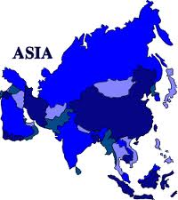
Azija
Kūrė 4D kl. mok.
Adomas Balčius

Slide 2
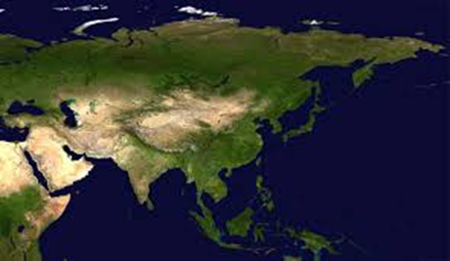
Azija
Aziją iš trijų pusių supa vandenynai – šiaurėje Arkties, rytuose – Ramusis, pietuose – Indijos vandenynas, pietvakariuose – Atlanto vandenyno jūros (Viduržemio, Egėjo, Marmuro, Juodoji ir Azovo). 92 km pločio Beringo sąsiauris skiria Aziją nuo Amerikos. Sueco sąsmauka jungia Aziją su Afrika(riba tarp jų eina Sueco kanalu). Vakaruose Azija ribojasi su Europa, su kuria sudaro Eurazijos žemyną. Sutartinė riba tarp Azijos ir Europos eina Uralo kalnų rytinėje papėdėje, Embos upe ir Kumos-Manyčo įduba, šiauriniu Kaukazo kalnų pakraščiu (Kaukazas priskiriamas Azijai). Pietryčiuose Malajų salynas Aziją skiria nuo Australijos.
Azijos krantų ilgis ~62 800 km. Apie 8 mln. km² Azijos ploto tenka pusiasaliams ir ~2 mln km² – saloms. Plačiausioje vietoje (iš šiaurės rytų į pietryčius) Azija yra 11 455 km pločio.

Slide 3
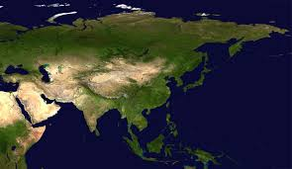
Azijos istorija
Azijos istorija prasideda su pirmosiomis raštą sukūrusiomis civilizacijomis, kurios formavosi didžiausių upių baseinuose: Geltonosios upės, Jangdzės, Gango, Indo ir Eufrato bei Tigro. Šias civilizacijas supo stepėse, ypač centrinėje Azijoje ir Arabijos pusiasalyje, gyvavusios klajoklių gentys. Sėslių civilizacijų ir klajoklių sąveika buvo vienas iš svarbiausių Azijos istoriją lėmusių veiksnių.

Slide 4
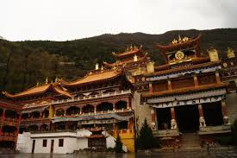

Slide 5
Žemės drebėjimai ir vulkanai
Žemės drebėjimo sritys Azijoje. Ypač dažni ir stiprūs žemės drebėjimai Azijoje būna visu rytiniu Didžiojo vandenyno pakraščiu — Kurilų, Japonų, Filipinų ir Zondo salose. Silpni požeminiai smūgiai čia yra labai dažnas reiškinys, o kartais būna ir labai stiprūs žemės drebėjimai. 1923 metais Japonų salose žemės drebėjimas sugriovė keletą Japonijos miestų, žuvo daug žmonių. Kitas dažnų, bet ne tokių stiprių žemės drebėjimų ruožas eina iš vakarų į rytus palei jaunus kalnagūbrius per Mažąją Aziją, Kaukazą, Irano kalnyną ir Centrinę Aziją. Azijos vulkaninės sritys. Pro žemės plutos plyšius ir lūžius vyksta vulkanų išsiveržimai. Azijoje yra daugiau kaip pusė visų Žemės rutulio veikiančių ir užgesusių vulkanų. Vulkanai išsidėstę Didžiojo vandenyno pakrantėje ir salose, juosiančiose Aziją iš rytų ir pietryčių. Veikiančių vulkanų yra Kamčiatkoje, Kurilų, Japonų, Filipinų ir Zondo salose. Ypač daug vulkanų yra Zondo salų grupėje. Čia buvo nepaprastai smarkių išsiveržimų. Kamčiatkoje yra vienas didžiųjų Žemės rutulio vulkanų — Kliučio sopka (4750 m). Išsiveržimų metu išsiliejanti lava ištirpdo šlaituose sniegą, ir tuomet sraunūs vandens srautai smarkiai veržiasi žemyn, į kalno papėdę.

Slide 6
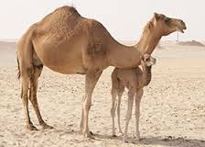
Gyvūnai
Centrinėje Azijoje gyvena laukiniai kupranugariai ir laukiniai arkliai, kurių daugiau niekur nepasitaiko. Ieškodami pašaro ir vandens, laukiniai arkliai nubėga labai toli. Kupranugariai gerai prisitaikę prie dykumos gyvenimo: jie ėda šiurkščius dygius augalus, po kelias dienas išbūna negėrę. Ypač daug dykumose graužikų ir roplių — driežų, gyvačių. Kai kurie smulkieji gyvūnai visai negeria vandens, pasitenkindami ta drėgme, kurią jie gauna su maistu. Gyvūnai yra gelsvai pilko atspalvio, kaip ir dykuma. Karštą vasaros dieną dykuma atrodo apmirusi: visa, kas gyva, slepiasi nuo svilinančių saulės spindulių kokio nors krūmelio pavėsyje arba įsirausią į smėlį. Daugelis gyvūnų tik naktį išlenda iš savo urvų maisto ieškoti. Kai kurie miega per visus vasaros mėnesius. Didžiųjų smėlio dykumų yra Turano žemumoje (Karakumai ir Kyzylkūmas), o taip pat į rytus nuo Pamiro — tarp Kunlunio ir TianŠanio kalnagūbrių.

Slide 7
Ačiū už dėmesį

